Slide 1
Elaborarando a Política Interna de Coleta, Uso e Manipulação de Dados
Gabriel de oliveira silva

Slide 2
O QUE É A LPGD
Proteção de Dados Pessoais:
A LGPD visa proteger os dados pessoais dos cidadãos brasileiros, regulando como as empresas coletam, armazenam, e processam essas informações.
Direitos dos Titulares:
Os cidadãos têm o direito de acessar, corrigir, excluir seus dados pessoais e revogar consentimento a qualquer momento.
Obrigatoriedade de Consentimento:
As empresas devem obter consentimento claro dos usuários antes de coletar seus dados, informando a finalidade da coleta.
Responsabilidade e Sanções:
As organizações que não cumprirem a LGPD podem sofrer multas e penalidades, devendo nomear um DPO (Data Protection Officer) para garantir a conformidade.
Em Geral: A LGPD (Lei Geral de Proteção de Dados) regula o tratamento de dados pessoais no Brasil, garantindo direitos aos cidadãos, como acesso e exclusão de informações. As empresas precisam obter consentimento para o uso de dados e adotar medidas de segurança. O descumprimento da lei pode resultar em sanções severas, como multas e proibição de processamento de dados.

Slide 3

Riscos de Não Cumprir a LGPD :
Multas Pesadas:
O descumprimento da LGPD pode resultar em multas de até 2% do faturamento da empresa, limitadas a R$ 50 milhões por infração.
Perda de Reputação:
Empresas que não protegem os dados dos clientes podem sofrer danos à reputação, afetando a confiança e lealdade do consumidor.
Ações Judiciais:
Clientes podem entrar com processos judiciais contra a empresa por danos morais e materiais devido ao uso inadequado de seus dados.
Restrição de Operações:
As autoridades podem suspender o uso de dados pessoais até que a empresa se ajuste à LGPD, comprometendo a continuidade dos negócios.
Em geral: O não cumprimento da LGPD pode gerar multas elevadas, danos à reputação, processos judiciais e até suspensão das operações. A exposição a esses riscos pode causar prejuízos financeiros e afetar negativamente a imagem da empresa no mercado. A proteção de dados, portanto, é essencial para evitar penalidades e manter a confiança do público.
Esta Foto de Autor Desconhecido está licenciado em CC BY

Slide 4

Objetivo do DPO (Data Protection Officer):
O principal objetivo do DPO é garantir que a empresa siga as regulamentações da LGPD, protegendo os dados pessoais de clientes, colaboradores e outros indivíduos relacionados. O DPO atua como o ponto de contato entre a organização e as autoridades regulatórias, além de educar a equipe sobre boas práticas de proteção de dados.
Esta Foto de Autor Desconhecido está licenciado em CC BY

Slide 5
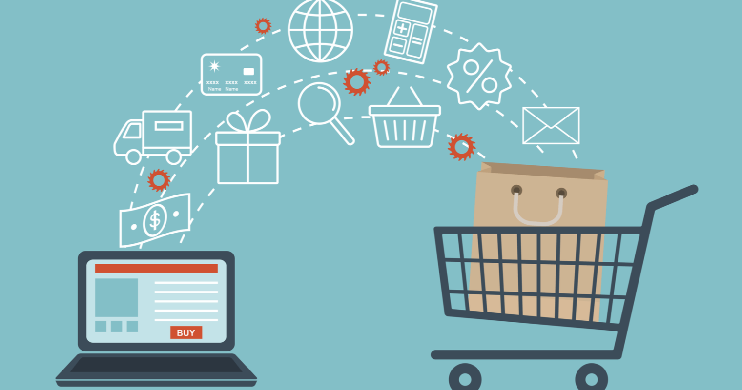
Função do DPO na Empresa de Comércio Eletrônico de Varejo:
Na empresa de comércio eletrônico de material esportivo, o DPO é responsável por garantir que os dados dos clientes (como nomes, endereços e informações de pagamento) sejam coletados, usados e armazenados de acordo com a LGPD. Ele supervisiona os processos de segurança de dados, assegura que a empresa obtenha consentimento adequado e responde a solicitações dos clientes sobre seus dados. Além disso, o DPO orienta a empresa em relação a riscos de privacidade e prevenção de incidentes de vazamento de dados.
Esta Foto de Autor Desconhecido está licenciado em CC BY-SA-NC

Slide 6

Coleta de Dados pelo DPO
Identificação dos Dados Necessários:
O DPO determina quais dados pessoais são essenciais para as operações da empresa (nome, endereço, e-mail, etc.) e evita a coleta de dados desnecessários.
Obtenção de Consentimento:
O DPO garante que a empresa obtenha consentimento claro e explícito dos clientes antes de coletar qualquer dado pessoal, explicando a finalidade da coleta.
Transparência:
Ele assegura que os clientes sejam informados de forma clara sobre como seus dados serão usados, armazenados e compartilhados.
Segurança no Armazenamento:
Define protocolos para proteger os dados coletados contra acesso não autorizado ou vazamentos, usando medidas de segurança adequadas.
Gerenciamento de Direitos dos Titulares:
Garante que os clientes possam acessar, corrigir ou excluir seus dados, conforme previsto na LGPD.
Esses passos ajudam a proteger os dados pessoais dos clientes, mantendo a empresa em conformidade com a LGPD.
Esta Foto de Autor Desconhecido está licenciado em CC BY

Slide 7

Uso de Dados pelo DPO
Especificação da Finalidade:
O DPO define claramente para quais finalidades os dados pessoais serão utilizados, como processamento de pedidos, marketing ou análises internas, garantindo que o uso esteja alinhado com o consentimento dado pelos clientes.
Limitação do Uso:
Garante que os dados sejam utilizados apenas para os propósitos especificados e não para finalidades secundárias sem novo consentimento.
Implementação de Políticas Internas:
Estabelece políticas e procedimentos internos para garantir que os dados sejam utilizados de forma ética e em conformidade com a LGPD.
Monitoramento e Auditoria:
Supervisiona o uso dos dados para garantir que as práticas estejam em conformidade com as políticas estabelecidas e realiza auditorias regulares para verificar a conformidade.
Treinamento e Conscientização:
Oferece treinamento para os funcionários sobre o uso adequado dos dados, promovendo a conscientização sobre as melhores práticas e a importância da privacidade.
Essas práticas asseguram que o uso dos dados pessoais seja transparente, restrito às finalidades autorizadas e protegido contra uso indevido.

Slide 8
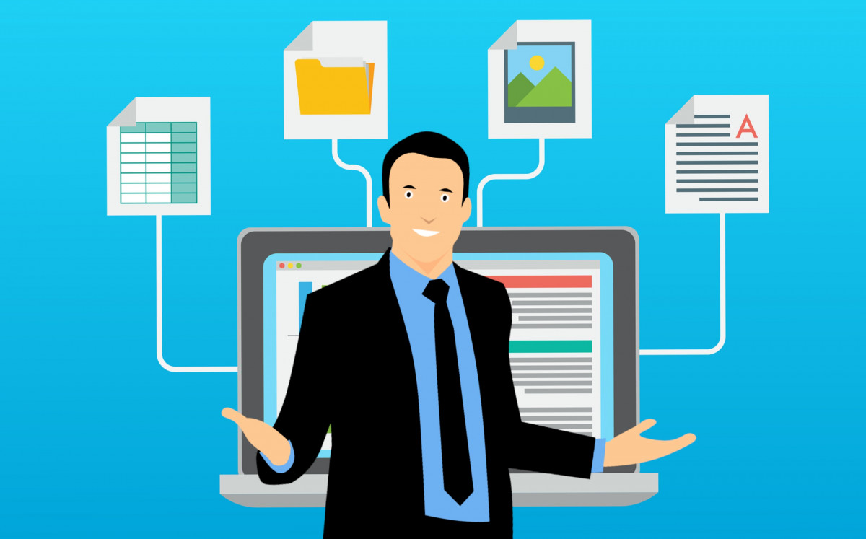
Armazenamento e Segurança de Dados
Segurança de Armazenamento:
O DPO estabelece medidas para garantir que os dados pessoais sejam armazenados de forma segura, utilizando criptografia e controles de acesso para proteger contra acesso não autorizado.
Políticas de Retenção:
Define políticas de retenção para assegurar que os dados sejam armazenados apenas pelo tempo necessário para cumprir as finalidades para as quais foram coletados, e posteriormente excluídos de forma segura.
Monitoramento de Acesso:
Implementa controles e sistemas para monitorar quem tem acesso aos dados e garantir que apenas pessoas autorizadas possam visualizar ou manipular informações sensíveis.
Planos de Resposta a Incidentes:
Desenvolve e testa planos de resposta a incidentes de segurança para lidar com vazamentos ou acessos não autorizados, incluindo notificações às autoridades e aos titulares dos dados.
Auditorias Regulares:
Realiza auditorias periódicas para avaliar a eficácia das medidas de segurança e ajustar as práticas conforme necessário para manter a conformidade com a LGPD.
Essas medidas asseguram que os dados pessoais sejam protegidos de forma adequada durante todo o ciclo de vida de armazenamento, minimizando riscos e garantindo a conformidade com a LGPD.

Slide 9

Definição do Compartilhamento de Dados
Critérios de Compartilhamento:
O DPO define as condições sob as quais os dados pessoais podem ser compartilhados com terceiros, garantindo que isso seja feito apenas para finalidades específicas e com base no consentimento dos titulares.
Contratos e Acordos:
Estabelece contratos ou acordos com parceiros e fornecedores que garantam que eles cumpram com as normas de proteção de dados, assegurando que os dados sejam tratados de acordo com a LGPD.
Transparência ao Titular:
Informa aos titulares dos dados sobre quais terceiros terão acesso às suas informações e para quais propósitos, mantendo a transparência e permitindo que eles saibam com quem seus dados são compartilhados.
Segurança no Compartilhamento:
Implementa medidas de segurança para proteger os dados durante o compartilhamento, como criptografia e protocolos de transmissão seguros, para evitar vazamentos e acessos não autorizados.
Revisão e Monitoramento:
Realiza revisões e monitoramentos contínuos das práticas de compartilhamento de dados para garantir que os terceiros estejam cumprindo com os requisitos de proteção de dados e ajusta as práticas conforme necessário.
Essas práticas garantem que o compartilhamento de dados pessoais seja feito de forma segura, transparente e conforme a LGPD, protegendo os direitos dos titulares e minimizando riscos.

Slide 10
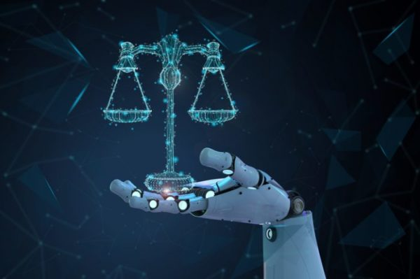
Definição dos Direitos dos Clientes
Acesso aos Dados:
O DPO assegura que os clientes possam solicitar e obter acesso a seus dados pessoais coletados pela empresa, permitindo a visualização completa das informações que estão em posse da organização.
Correção e Atualização:
Garante que os clientes possam solicitar a correção de dados pessoais incorretos ou desatualizados, assegurando que as informações mantidas pela empresa sejam precisas.
Exclusão de Dados:
Implementa processos para que os clientes possam solicitar a exclusão de seus dados pessoais, conforme o direito de ser esquecido, garantindo que os dados sejam removidos de forma segura e completa quando solicitado.
Revogação de Consentimento:
Estabelece mecanismos para que os clientes possam revogar o consentimento dado para o uso de seus dados pessoais, interrompendo o processamento e uso desses dados a partir da revogação.
Portabilidade de Dados:
Facilita a transferência dos dados pessoais dos clientes para outra organização, quando solicitado, de forma estruturada e legível por máquina, conforme o direito à portabilidade de dados.
Essas práticas asseguram que os direitos dos clientes sejam respeitados e atendidos de maneira eficaz, garantindo conformidade com a LGPD e promovendo a transparência e controle sobre os dados pessoais.
Esta Foto de Autor Desconhecido está licenciado em CC BY-SA-NC

Slide 11
Importância do DPO na Empresa
Garantia de Conformidade Legal:
O DPO assegura que a empresa esteja em total conformidade com a LGPD, evitando multas e penalidades ao garantir que todas as práticas de coleta, uso, armazenamento e compartilhamento de dados estejam alinhadas com a legislação.
Proteção da Reputação da Empresa:
Ao implementar e monitorar políticas eficazes de proteção de dados, o DPO ajuda a manter a confiança dos clientes, evitando vazamentos e incidentes que poderiam danificar a reputação da empresa.
Gerenciamento de Riscos:
O DPO identifica e mitiga riscos associados ao tratamento de dados pessoais, desenvolvendo medidas de segurança e planos de resposta a incidentes para proteger informações sensíveis contra acessos não autorizados e vazamentos.
Educação e Treinamento:
Oferece treinamento contínuo para os funcionários sobre práticas de proteção de dados e direitos dos clientes, garantindo que todos na empresa entendam e sigam as políticas de privacidade e segurança.
O DPO desempenha um papel crucial na proteção dos dados pessoais dos clientes, garantindo que a empresa opere dentro da lei e mantenha altos padrões de segurança e privacidade.

